Slide 1
Simulación de Peticiones
Nalbandian, Nazareth
Smalinsky, Iván
Michini, Mateo
Cubelli, Leonel

Slide 2
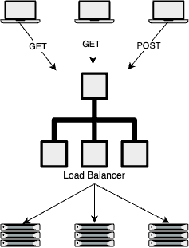
Problemática
Una aplicación tiene distintos nodos corriendo dos tipos de componentes, ante una petición, el Load Balancer decide a cuál nodo envía la petición. Estas peticiones pueden ser de tipo GET (simples) y POST (complejas), para atenderlas hay nodos para consultas simples (GET) y nodos para consultas complejas (POST). Nos solicitan saber cuantos nodos de cada componente son necesarios para:
Minimizar el porcentaje de tiempo ocioso de cada nodo
Minimizar el tiempo de respuesta promedio de cada tipo de consulta

Slide 3
Análisis Previo
Variables Exógenas
Datos:
IA_Mañana: Intervalo de arribo de las consultas por la mañana
IA_Tarde: Intervalo de arribo de las consultas por la tarde
IA_Noche: Intervalo de arribo de las consultas por la noche
TA_Simples: Tiempo de atención de los componentes de tipo GET
TA_Complejas: Tiempo de atención de los componentes de tipo POST
Control:
N: Cantidad de componentes de tipo GET
M: Cantidad de componentes de tipo POST

Slide 4
Análisis Previo
Variables Endógenas
Estado:
CS: Cantidad de consultas simples
CC: Cantidad de consultas complejas
Resultado
PTO_GET [N]: Porcentaje de tiempo ocioso de los componentes de tipo GET
PTO_POST [M]: Porcentaje de tiempo ocioso de los componentes de tipo POST
TRP_Simples: Tiempo de respuesta promedio de las consultas simples
TRP_Complejas: Tiempo de respuesta promedio de las consultas complejas

Slide 5
Tabla de Eventos Independientes
Evento | EFNC | EFC | Condición
Llegada | Llegada | SalidaA | CS≤N
 |  | SalidaB | CC≤M
SalidaA | - | SalidaA | CS≥N
SalidaB | - | SalidaB | CC≥M

Slide 6
Tabla de Eventos Futuros
TPLL = Tiempo de próxima llegada
TPS (N) = Tiempo de próxima salida de nodo simple
TPS (M) = Tiempo de próxima salida de nodo complejo

Slide 7
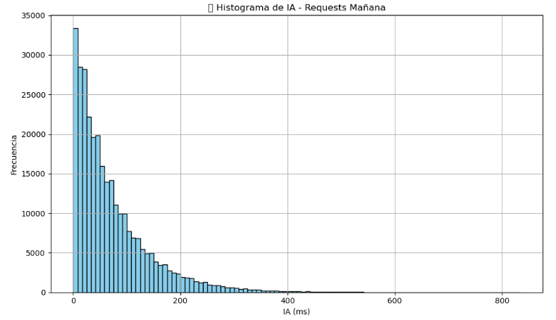

FDP - Intervalo de arribo de las consultas por la mañana
Responde a una función de probabilidad pareto. Las peticiones llegan en la franja horaria de la mañana (de 6 a 11).
Parámetros
b=112.66
loc=-7966
scale=7967

Slide 8
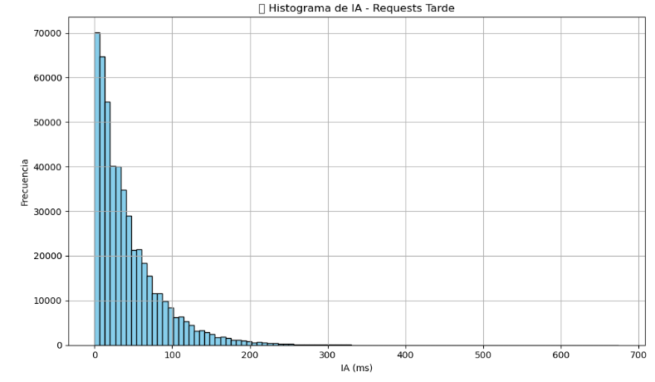

FDP - Intervalo de arribo de las consultas por la tarde
Responde a una función de probabilidad pareto. Las peticiones llegan en la franja horaria de la tarde (de 2 a 17)
Parámetros
b=58.7
loc=-2467.2
scale=2468.2

Slide 9


FDP - Intervalo de arribo de las consultas por la noche
Responde a una función de probabilidad exponencial. Las peticiones llegan en la franja horaria de la noche (de 18 a 23).
Parámetros
loc=1
scale=107.37

Slide 10
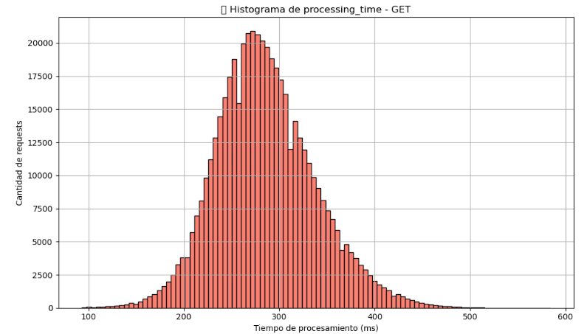
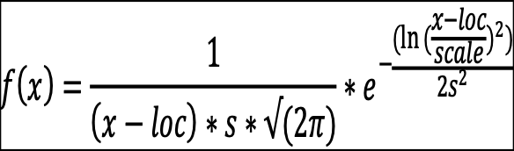
FDP - Tiempo de atención de componentes GET
Los componentes de tipo GET están preparados para atender consultas simples y tienen un tiempo de atención dado (TA_Simples) por una fdp Log-Normal.
Parámetros
s=0.1
loc=-229.95
scale=512.89

Slide 11
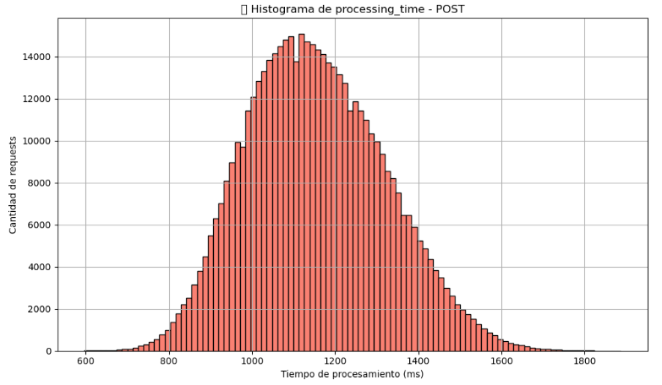
FDP - Tiempo de atención de componentes POST
Los componentes de tipo POST están preparados para atender consultas más complejas y tienen un tiempo de atención dado (TA_Complejas) por otra fdp Log-Normal. El 70 % de las consultas son complejas.
Parámetros
s=0.1
loc=-398.85
scale=1544.11

Slide 12
Escenario actual
Escenario intermedio
Escenario óptimo
M = 19
M = 18
M = 20
N = 5
N= 2
N = 3
N: Cantidad de componentes de tipo GET
M: Cantidad de componentes de tipo POST

Slide 13
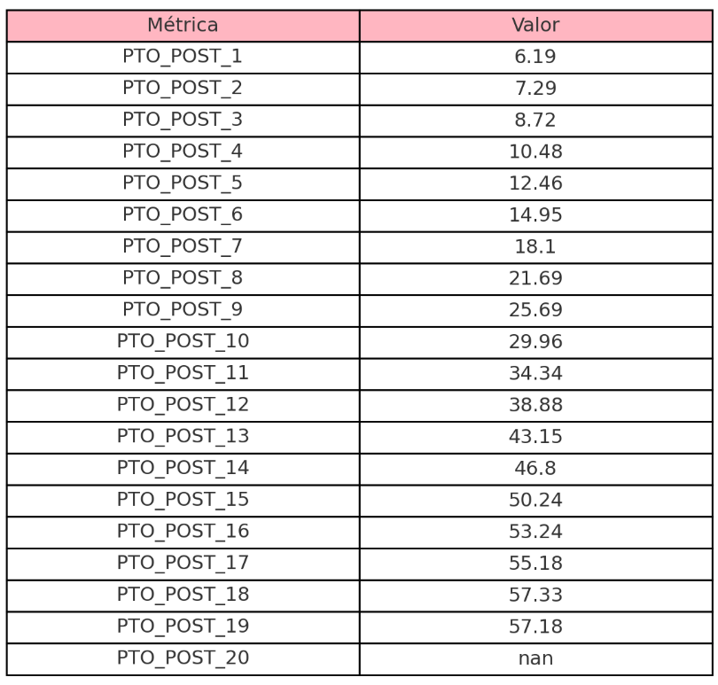
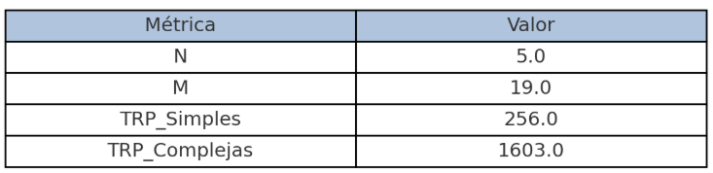
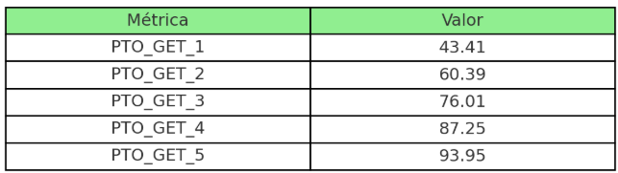
Resultados:
Escenario actual

Slide 14
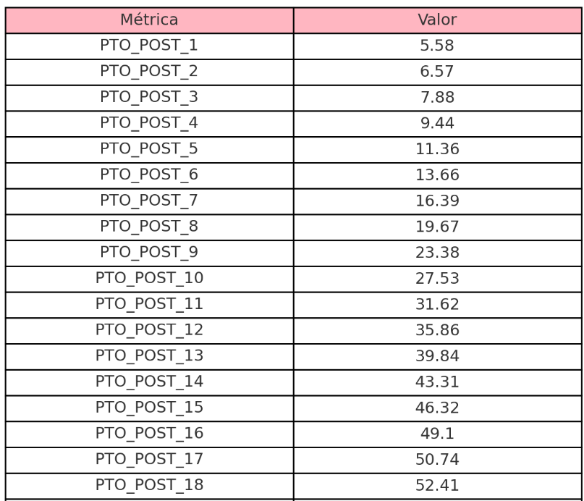
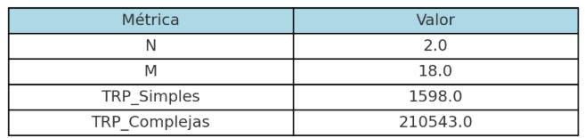
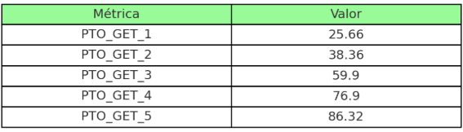
Resultados:
Escenario intermedio

Slide 15
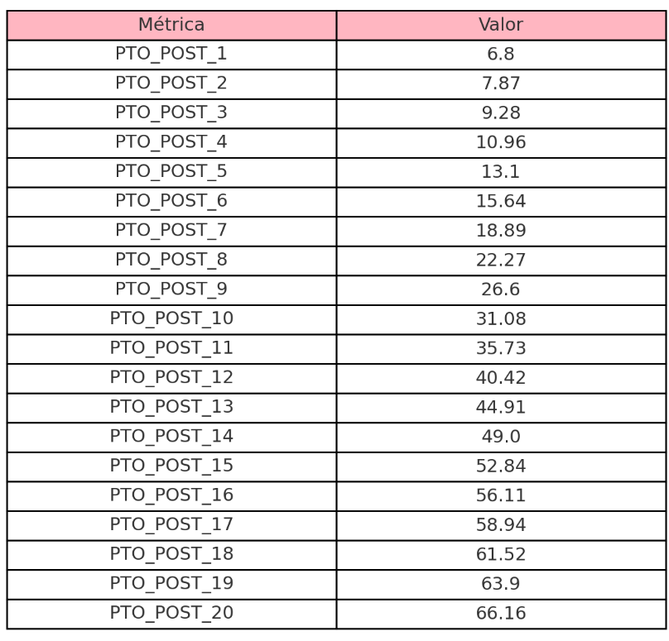
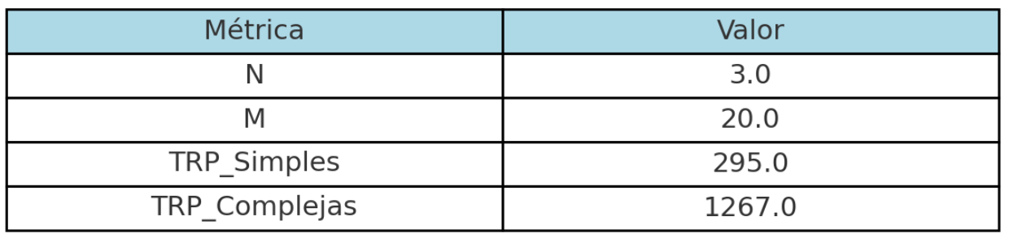
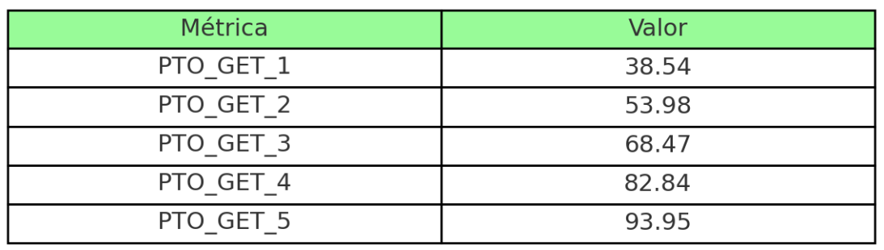
Resultados:
Escenario óptimo

Slide 16
Conclusión
En el presente trabajo práctico de simulación, se abordó la optimización de un sistema de peticiones simples y complejas mediante la determinación del número adecuado de nodos y la evaluación del porcentaje de tiempo ocioso asociado a cada uno. A través de la aplicación de modelos de simulación y análisis de datos, buscamos el escenario más favorable.
Los resultados obtenidos permitieron establecer que un número adecuado de nodos no solo mejora la eficiencia operativa en lo que al tiempo de respuesta se refiere, sino que también reduce significativamente el tiempo ocioso. A su vez observamos que en algunos escenarios a pesar de reducir el porcentaje de tiempo ocioso el tiempo de respuesta aumenta notablemente. Por lo tanto, el escenario óptimo encontrado es aquel que consigue un equilibrio entre ambas características.
La simulación demostró ser una herramienta valiosa para la toma de decisiones, sobre todo en la etapa de planificación dentro de un proyecto. La implementación de los escenarios óptimos identificados no solo mejora la eficiencia del sistema, sino que también contribuye a una gestión más efectiva de los recursos disponibles.

Slide 17

Gracias!

